Slide 1
Turbinas Eólicas no Brasil

Slide 2
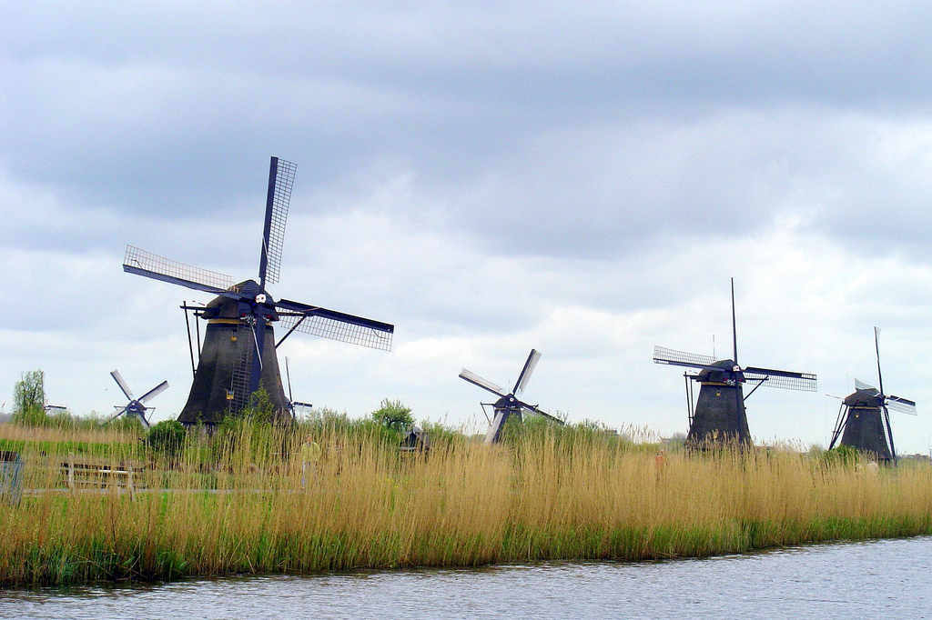
História das Turbinas Eólicas
A energia eólica vem sendo utilizada há milhares de anos
Os primeiros usos foram para bombear água, moer grãos, etc.

Slide 3
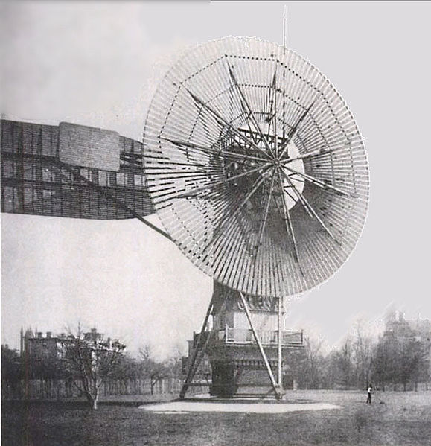
Primeira turbina eólica para geração de eletricidade
Cleveland, Ohio
1887
12kW
Diâmetro de 18,29 metros.

Slide 4
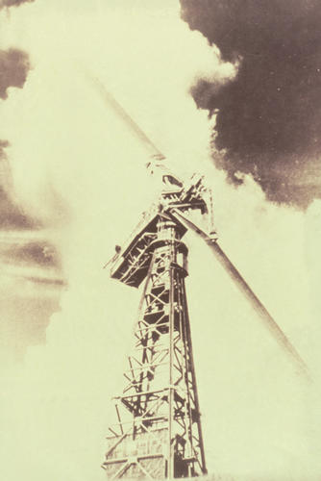
Primeira turbina eólica em escala de MW
Castleton, VT
Construído em 1941
Diâmetro de 53,34 m
1,25 MW
Maior turbina já construída até 1979

Slide 5
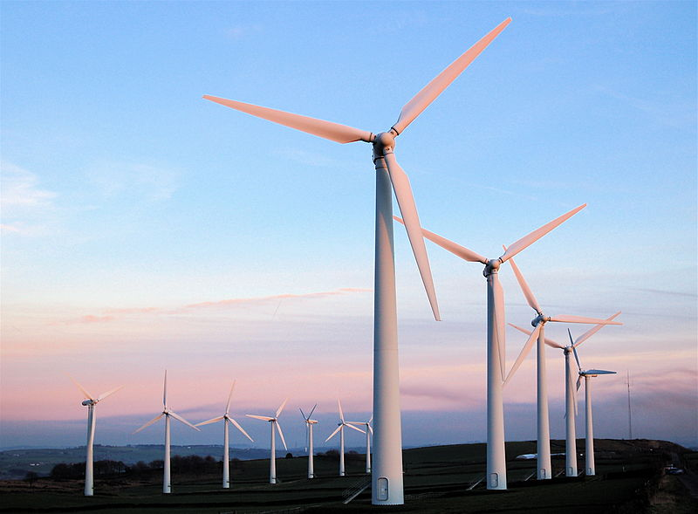
Parques Eólicos Modernos
Turbinas de 1-3 MW comuns
Diâmetros das lâminas comuns a 76,2 metros
Pode ter centenas de turbinas em uma fazenda

Slide 6
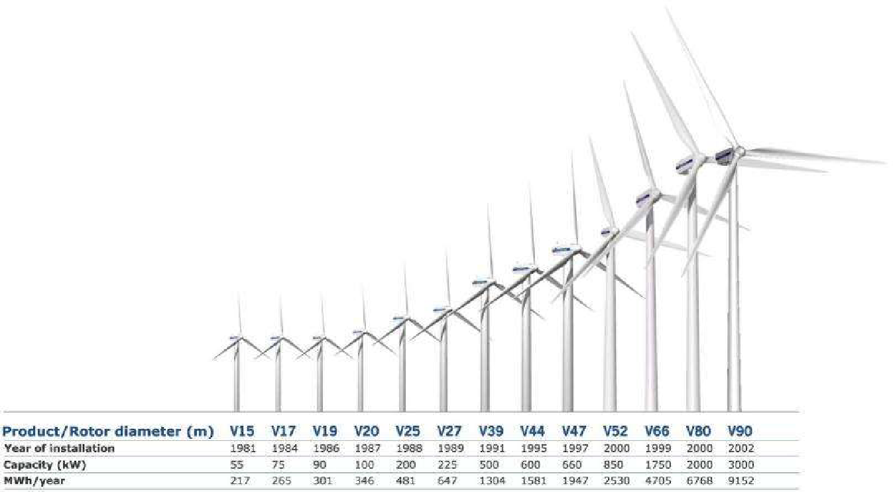
Tamanhos Crescentes

Slide 7
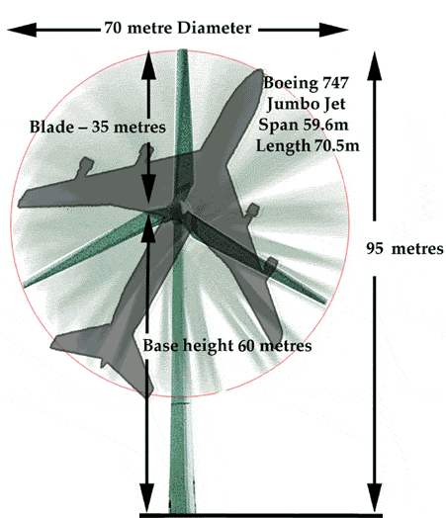
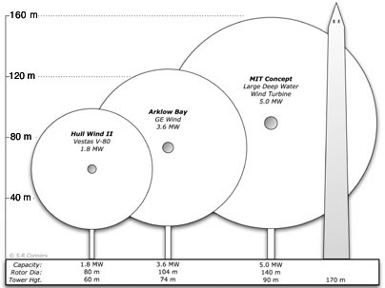

Slide 8
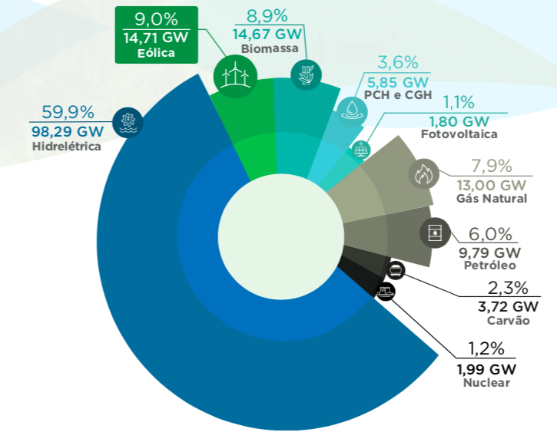
De onde vem nosso poder?

Slide 9
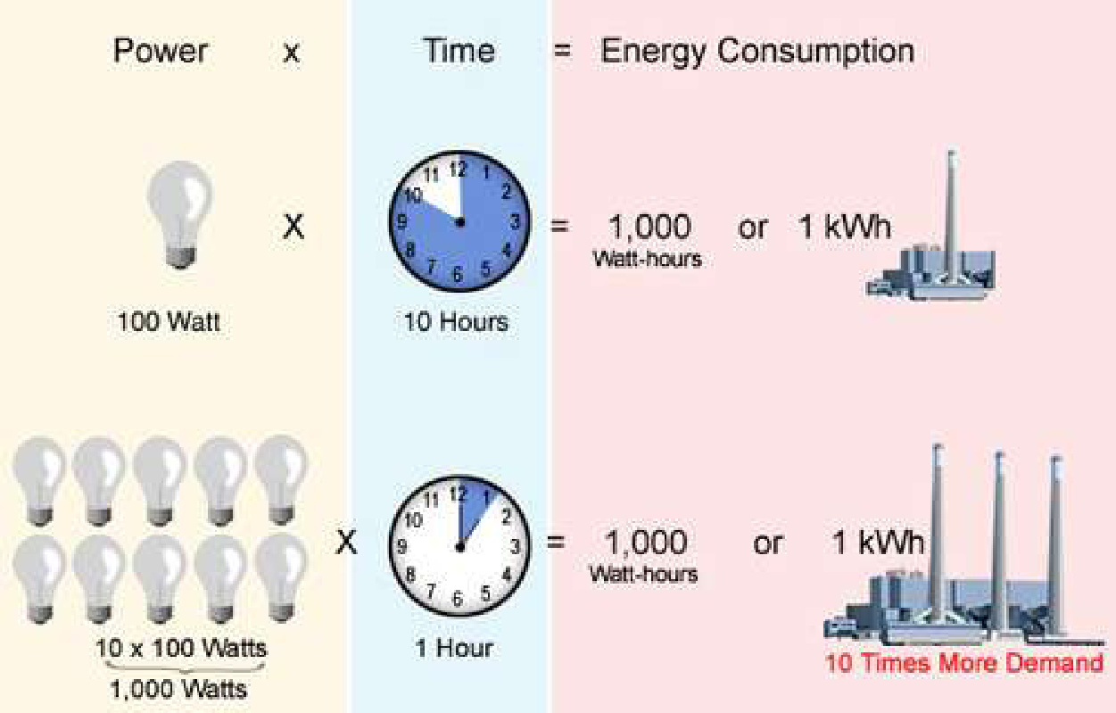
O que é um quilowatt?

Slide 10
Preços da Energia Elétrica
Os preços da energia podem mudar dependendo da estação.

Slide 11
Atividade Proposta
Projete um parque eólico no Brasil;
Você receberá uma região específica;
Você instalará 100 turbinas de 1,5 MW;
Observe a viabilidade econômica da construção do parque eólico em diferentes regiões do Brasil;
Você precisará considerar muitos fatores diferentes para determinar se vale a pena construir uma turbina em qualquer local.

Slide 12
Mobile App
Criamos um app para ajudá-los no projeto;
Os gráficos mostram o fluxo de caixa acumulado e anual.
Todas as células amarelas atualizarão automaticamente esses cálculos; portanto, fique à vontade para experimentar os preços assim que tiver resultados iniciais.

Slide 13
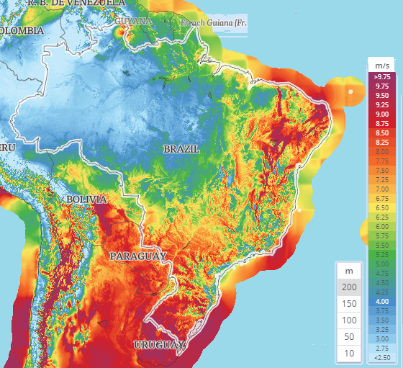
Regiões
Norte
Nordeste
Sul
Sudeste
Centro Oeste

Slide 14
Fator de Capacidade
Uma medida da quantidade de energia que uma turbina realmente produz com base no vento em que está instalada.
O fator de capacidade seria 100% se a turbina funcionasse com potência máxima (placa de identificação) 24/365.
O número típico será de 0,26 a 0,43 para o vento no Brasil.

Slide 15
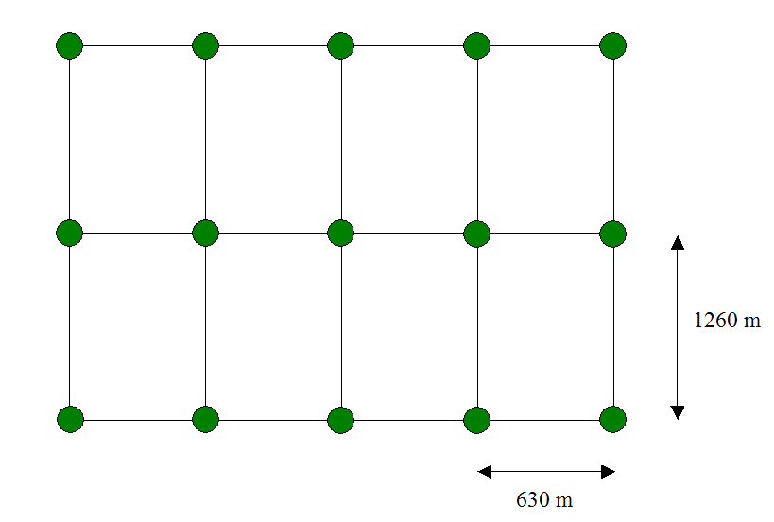
Custo da Terra
Descobrir o tamanho da turbina com base na velocidade do vento;
Encontre a área de terra necessária com base no tamanho da turbina;
Procure o custo por metros quadrados para determinar o custo total da terra;
Haverá um custo anual.

Slide 16
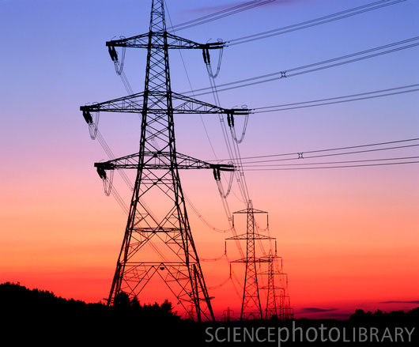
Novas Linhas de Transmissão e Ampliações das Subestações Existentes.
A energia deve ser transferida do parque eólico para a rede de transmissão existente.
Use o mapa de transmissão para encontrar o comprimento das linhas a serem instaladas.
Atualizações de subestações provavelmente será necessário integrar a fazenda na rede.

Slide 17

Custos de Capital
Custo de compra e instalação da turbina.
Para turbinas eólicas, esse custo é muito alto e, como resultado, é financiado como uma hipoteca de uma casa.
Pagamentos iguais são feitos todos os anos para pagar os custos de capital.

Slide 18
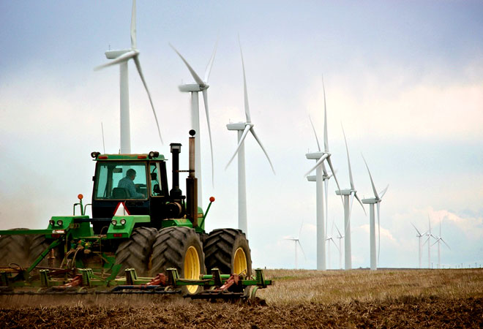
Custos contínuos
Coisas como o terreno em que a turbina está situada devem ser pagas anualmente.
Outros custos incluem despesas administrativas e seguros.

Slide 19
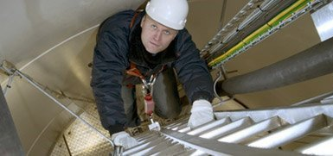
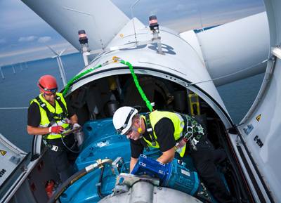
Custos de manutenção
O óleo precisa ser trocado, as peças de desgaste precisam ser substituídas, as coisas quebram.
Observe como esses custos aumentam à medida que a turbina envelhece.

Slide 20

Renda
O fator de capacidade determinará quanta energia é produzida ao longo do ano.

Slide 21

Crédito Fiscal de Produção
Subsídio federal para energia renovável em escala comercial.
Atualmente, 2,2 centavos de dólar / kWh nos primeiros 10 anos de operação.
Observe como isso afeta a viabilidade do projeto.

Slide 22
Vamos Começar ...
Divida em cinco grupos, um para cada região.
Você terá 30 minutos para concluir a análise, inserir informações no App e ver como o projeto funcionará.
Em seguida, teremos uma breve discussão para comparar os resultados entre grupos / regiões.

Slide 23
Referência
WORCESTER, A. C.; HICKOX, V. M.; KLIMASZEWSKI, J. G.; BERNAL F. W.; CHOW, J. H., “Design Wind Farms as a Hands-on Activity for high School Students”, IEEE Power and Energy Magazine, vol. 11, no. 1, pp. 18-29, 2013.

